Slide 1
Jogos Digitais
Felipe Silva Do Nascimento

Slide 2
Área de atuação, Salário, empregabilidade
Empregabilidade
O mercado mais conhecido para esse profissional é o de entretenimento, mas após cursar uma boa faculdade de Jogos Digitais, ele consegue ingressar também em outros setores. Entre eles está o mercado de jogos educativos, cada vez mais usados dentro das escolas.

Slide 3
Área de atuação, Salário, empregabilidade
Área de Atuação
Hoje pra quem tem interesse em trabalhar no mundo dos Jogos Digitais, Existem Áreas como:
Design de Games
Design de Personagens
Design de Cenário
Pro Player (Jogador Profissional)
Gaming Testing (Testador de jogos)
Etc.

Slide 4
Área de atuação, Salário, empregabilidade
Salário
Salario em media de algumas dessas áreas citadas:
Design de Games (R$ 2.496,21 – Empresas Medias – M*)
Pro Player (R$ 3.000,00 e R$ 20.000,00 – M*)
Design de Cenário (R$ 2.125,78 – M*)
Design de Personagens (US$ 6.673,00 ou R$ 32.201,90 – M*)
Gaming Testing (R$ 1.589,00 – M*)
Clique Aqui
*Salario Mensal

Slide 5



Descrição das Atividades
Design de Games
O profissional da área de Design de Games projeta e desenvolve jogos eletrônicos. Ele participa de todos os processos da criação dos jogos.

Slide 6

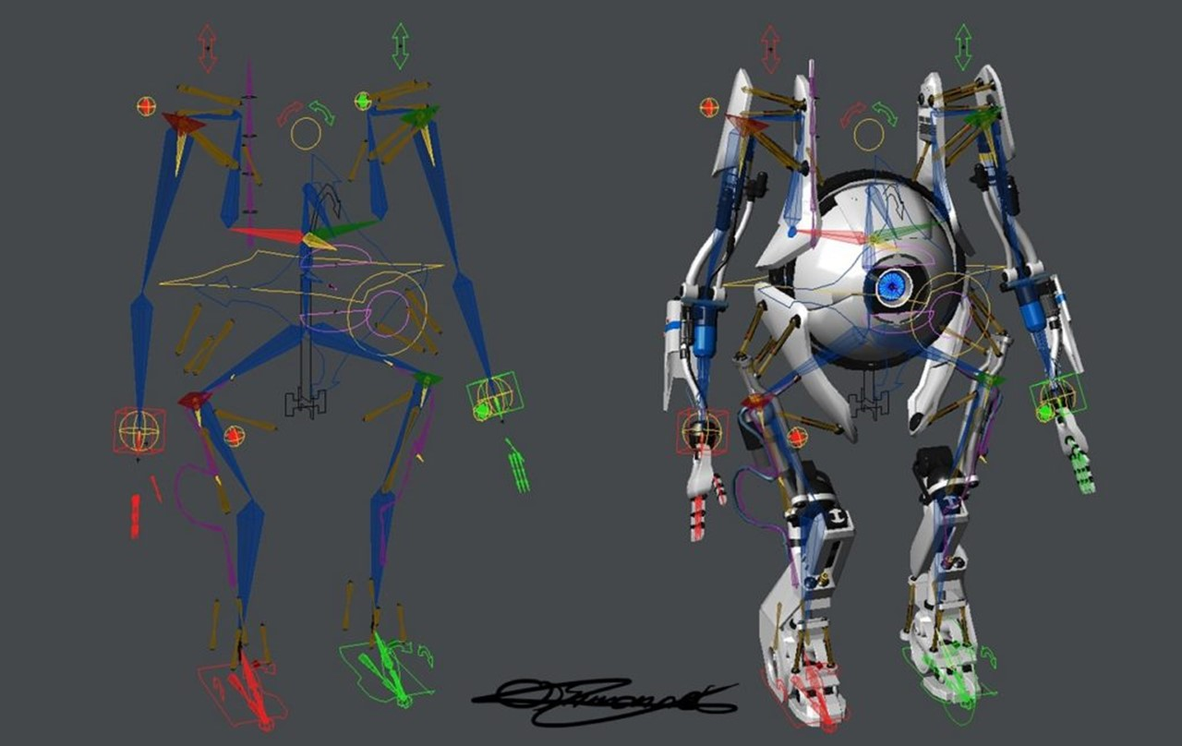

Descrição das Atividades
Design de Personagens
Nesse setor, como no design de cenários, é focar seus esforços e recursos para uma função. No caso o foco é a criação dos personagens.

Slide 7
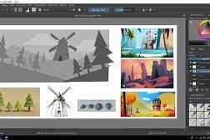
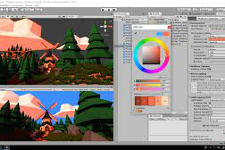

Descrição das Atividades
Design de Cenário
O Design dos cenários é um setor aonde os designers gráficos focam seus esforços para o ambiente dos jogos.

Slide 8
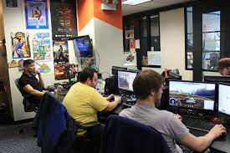
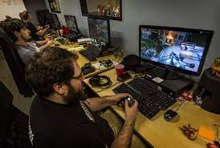
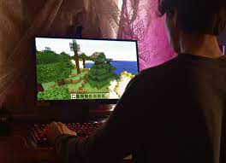
Descrição das Atividades
Gaming Testing
(Testador de jogos)
Gaming Testing é o profissional por testar os jogos antes de serem lançados, informando os erros e problemas para a empresa, e sugerindo o que poderia ser melhor no jogo.

Slide 9
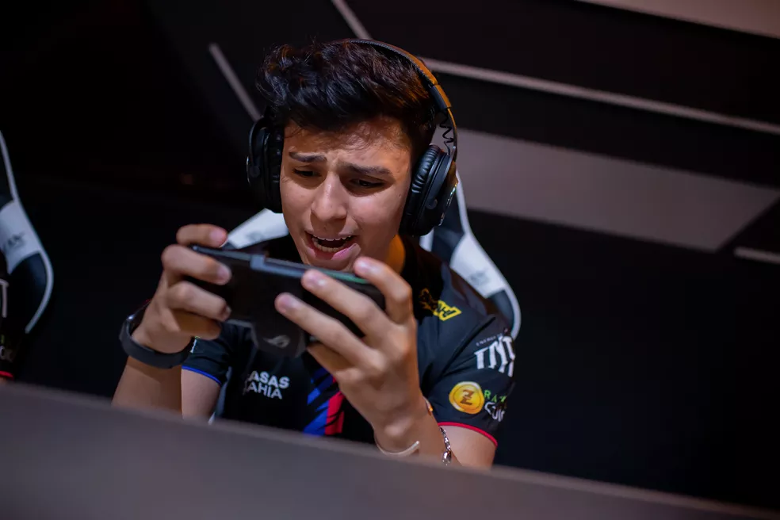


Descrição das Atividades
Pro Player (Jogador Profissional)
Os Pro-players, são jogadores profissionais que se especializam em um jogo em especifico. Assim, jogando por time, ou solo. Sua renda vem principalmente de patrocínios e as vezes por Lives Streming

Slide 10

Indicação de Filme
Provavelmente, um dos documentários mais famosos sobre a indústria, o filme de Jeremy Snead foi produzido após uma campanha mais do que bem sucedida de financiamento coletivo e reúne uma série de pontos de vista diferentes sobre os games: desenvolvedores, consumidores e produtores de conteúdo.

Slide 11
Referencias (Links)
Créditos para UOL
Uma das bases para achar os dados

Slide 12
Obrigado!

